Slide 1
Введение в язык HTML
Жиляк Н.А.

Slide 2
Содержание
Общие сведения: определение, назначение, версии HTML
Синтаксис HTML
Средства создания HTML-кода

Slide 3
HTML
HTML (HyperText Markup Language) – язык гипертекстовой разметки
Используется для создания веб-страниц

Slide 4
Версии языка HTML
Версии языка HTML разрабатываются консорциумом Всемирной паутины (World Wide Web Consortium, W3C)
Развитие WWW технологий (1989 г.)
22.09.1995 – HTML 2.0
14.01.1997 – HTML 3.2
18.12.1997 – HTML 4.0
24.12.1999 – HTML 4.01
28.10.2014 – HTML5
01.11.2016 – HTML 5.1

Slide 5
Веб-страница с точки зрения файловой структуры
HTML-документ (.htm, .html) содержит html-код - команды браузеру, как отображать тот или иной элемент
+
Файлы мультимедиа
Активные компоненты

Slide 6
HTML-документ
HTML-документ может содержать:
Текст веб-страницы и описание его структуры
Пути к мультимедийным объектам
Гиперссылки
Описание таблиц
Активные компоненты или пути к ним

Slide 7
Синтаксис языка HTML
Объекты языка HTML:
Текст
+
Теги (управляющие конструкции)
<имя_тега>

Slide 8
Синтаксис языка HTML
<HTML>
  <HEAD>
    <TITLE>Моя первая веб-страница</TITLE>
  </HEAD>
<BODY>
  <H1>Заголовок страницы</H1>
  <P>Основной текст.</P>
</BODY>
</HTML>

Slide 9
Структура документа HTML
<!DOCTYPE html>
Указание типа документа
<HTML>
Служебная часть
<HEAD>
</HEAD>
Содержательная часть
<BODY>
</BODY>
</HTML>

Slide 10
Шапка документа (head)
  заголовок (title, meta)
  скрипты (script, noscript),
  стили (style)
  фреймы (frameset, frame), карты
Тело документа (body)
  текстовые блоки (h1,…,h6,p,div)
  форматирование текста (font, i,b,u,hr,br)
  гиперссылки (a)
  списки (ul,ol,li)
  изображения и др. объекты (img, …)
  таблицы (table,tr,td,…)
  формы (form, input, …)

Slide 11
ТЭГИ ШАПКИ ДОКУМЕНТА.
Заголовок HTML-документа
head | Начало и конец шапки
title | Заголовок в окне браузера
style | Стили CSS
meta | Служебная информация, невидимая для пользователя и используемая при индексации поисковыми серверами

Slide 12
Служебная часть документа HTML
Тег <TITLE> определяет текст заголовка Web-страницы
<HEAD>
<TITLE>БГТУ</TITLE>
</HEAD>

Slide 13
Синтаксис языка HTML
Парный тег
<Teг>
фрагмент текста
</Тег>
Непарный тег
<Teг>
Открывающий тег
Закрывающий тег

Slide 14
Основные понятия и Структура HTML
Тэг - оформленная единица HTML-кода.
Парные открывающие:
<html> , <body>, <font>,<a>, <form> и т.д.
Парные закрывающие: </html> , </body>, ...,</form>.
Непарные: <img>, <input>, <br>, <hr>.
Параметры.
Синтаксис:
<тэг пар-р1="зн-ие1" пар-р2="зн-ие2" …>
Примеры:
<img src="img1.jpg" width="100" height="100">
<body bgcolor="yellow" text="blue"> …</body>

Slide 15
Синтаксис языка HTML
Необходимо соблюдать порядок вложенности тегов
<B><I>полужирный курсив</I></B>
<B><I>полужирный курсив</B></I>
В большинстве случаев атрибуты необязательны
Значения атрибутов заключают в кавычки
  Как правило, допустимо отсутствие кавычек, если в значении атрибута нет пробелов

Slide 16
Синтаксис языка HTML
Линейное использование
  <Тег1>текст</Тег1> <Тег2>текст2</Тег2>
Последовательное использование
  <Тег1><Тег2>текст</Тег2></Тег1>
Иерархическое использование запрещено
  <Тег1 <Тег2> >текст</Тег2 </Тег1>>

Slide 17
Синтаксис языка HTML
Регистр имен тегов и атрибутов не имеет значения
<IMG> = <Img> = <IMg> = <img>
Наличие и количество пробелов между тегом и текстом или тегом и тегом не имеет значения
<B><I>полужирный курсив</I></B>
<B><I> полужирный курсив </I></B>
<B> <I> полужирный курсив </I> </B>

Slide 18
Синтаксис языка HTML
Атрибуты (параметры) уточняют действие тегов
Каждый тег имеет свой набор допустимых атрибутов
Атрибуту присваивается заданное или произвольное значение
Для парных тегов атрибуты указывают в открывающем теге
Можно использовать несколько атрибутов, разделенных пробелами

Slide 19
Синтаксис HTML
Атрибуту присваивается заданное или произвольное значение
ИмяАтрибута="значение"
Значения атрибутов необязательно заключать в кавычки, если они содержат только буквы, цифры, точки и дефисы
В большинстве случаев атрибуты необязательны

Slide 20
Синтаксис HTML
Можно использовать несколько атрибутов, разделенных пробелами
<ИмяТега ИмяАтрибута1="значение1" ИмяАтрибута2="значение2" ..…>
Атрибуты могут появляться в любом порядке

Slide 21
Синтаксис HTML
Регистр имен тегов и атрибутов не имеет значения
<IMG> = <Img> = <IMg> = <img>

Slide 22
Комментарии
Комментарии:
<!--…-->
Текст комментария не отображается в браузере
<!--Комментарий-->
<!--Комментарий,
занимающий
несколько строк-->

Slide 23
Синтаксис языка HTML
Интерпретирует код HTML программа-браузер
Браузеры не проверяют правильность написания кода HTML
Неправильно записанный код браузером игнорируется
!

Slide 24
Синтаксис языка HTML
Вложение тегов
Код HTML
Отображение
Этот текст набран <B><I> полужирным курсивом </I></B>
Этот текст набран полужирным курсивом

Slide 25
Адресация в HTML
Абсолютная адресация:
D:\site\image\ris.gif
Относительная
адресация:
  для index.htm:
    images/ris.gif
  для page.htm:
    ../images/ris.gif
site
site
index.htm
html
page.htm
images
ris.gif

Slide 26
A
Элемент для создания и использования гипертекстовых ссылок .
Параметры:
name – внутреннее имя объекта, закладка.
href – адрес.
target – отображение окна(фрейма), на которое указывает ссылка.
Значения: _self – в текущем окне;
_blank - в новом окне

Slide 27
Гиперссылки
Указатель ссылки – тег <A>…</A>
Адресная часть ссылки – атрибут HREF тега <A>
Хотите ознакомиться с моей
<A HREF=“biography.html”>биографией</A>?
Зайдите на сайт
<A HREF=“http://www.nihe.bsu.by”>РИВШ</A>
<A HREF=“mailto:me@nihe.bsu.by”>Пишите мне!</A>

Slide 28
Гиперссылки
Указатель ссылки - изображение
<A HREF=“index.html”>
<IMG SRC=“../../image/ris.gif”>
</A>

Slide 29
Типы ссылок. Примеры использования.
Ссылка на другую страницу сайта
<a href="photo.html">просмотреть фото</a>
2. ссылка на место в документе
<a name="history">история бодибилдинга</a>
...
перейти к разделу:<a href="#history">истории</a>
3. ссылка на др. сайт
<a href="http://www.rambler.ru" target="_blank"> Рамблер </a>
4. ссылка на почтовый адрес
<a href="mailto:sergei_sobko@mail.ru">отправить отзыв </a>.

Slide 30

Атрибуты тега <BODY>
<BODY BGCOLOR=MAROON
TEXT=“#256AC1”>

Slide 31
Разметка текста
Разрыв строки – тег <BR>
Код HTML
Отображение
<BODY>
Текст <BR>
можно разбить
на <BR>
cтроки
произвольно
</BODY>
Текст
можно разбить на
cтроки произвольно

Slide 32
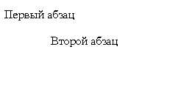
Разметка текста
Новый абзац – тег <P>…</P>
Атрибут – ALIGN (выравнивание)
={LEFT, RIGHT, CENTER, JUSTIFY}
Не рекомендуется
Код HTML
Отображение
<BODY>
<P>
Первый абзац
</P>
<P ALIGN=CENTER>
Второй абзац</P>
</BODY>

Slide 33

Разметка текста
Горизонтальные линии – тег <HR>
Атрибуты:
ALIGN (выравнивание)={LEFT, RIGHT, CENTER}
WIDTH (ширина)
SIZE (толщина)
COLOR (цвет)
Не рекомендуются
Код HTML
Отображение
Часть1
<HR COLOR=RED SIZE=4>
Часть2

Slide 34
Физическое форматирование текста
Теги физического форматирования: формат отображения шрифта в графических браузерах
Полужирный - <B>…</B>
Курсив - <I>…</I>
Зачеркнутый - <S>…</S>
Нижний индекс - <SUB>…</SUB>
Верхний индекс - <SUP>…</SUP>

Slide 35
Логическое форматирование текста
Теги логического форматирования обозначают структурные типы своих текстовых фрагментов
Цитата (отметка цитат, сносок) - <CITE>…</CITE>
Обычно выводится курсивом
Удаленный текст - <DEL CITE=”URL” DATETIME=”дата удаления”>…</DEL>
Обычно отображается перечеркнутым текстом

Slide 36
Логическое форматирование текста
Определение - <DFN>…</DFN>
Обычно отображается курсивом
Выделение важных фрагментов текста - <EM>…</EM>
Обычно отображается курсивом
Выделение очень важных фрагментов текста - <STRONG>…</STRONG>
Обычно отображается полужирным шрифтом

Slide 37
Форматирование текста
font | цвет, размер и тип шрифта текста
i | курсив
b | полужирный
u | подчеркнутый
center | выравнивание по центру
br | переход на новую строку
hr | горизонтальная разделительная черта
span | строка
Параметры font:
face - тип шрифта; color – цвет; size – размер
Пример. <font face="Arial" color="blue" size="+2"> …

Slide 38
Текстовые блоки
h1,h2,…,h6 | Заголовки текста
p | Параграф
div | Прямоугольный блок
Параметр:
align - выравнивание содержимого.
Значения: left, right, center, [justify].
Пример.
<h1 align="center">ЗАГОЛОВОК посередине</h1>
...
<h6>маленький заголовок</h6>

Slide 39
Блочные и строковые элементы
Блочные | Строковые
<p align=right>Абзац <h1>Заголовок</h1> Продолжение абзаца</p> | <I>курсив <B>жирный</B> курсив</I>
Абзац Заголовок Продолжение абзаца | курсив жирный курсив

Slide 40
Элемент body
<body
bgcolor=цвет фона документа
background=фоновое изображение
text=цвет текста
link=цвет непросмотренной ссылки
vlink=цвет просмотренной ссылки
alink=цвет просматриваемой ссылки
>
</body>
не рекомендуются

Slide 41
Атрибуты тега <BODY>
В основном имеют отношение к физическому форматированию текста на странице, поэтому не рекомендуются
  BGCOLOR – цвет фона документа
  BACKGROUND – фоновое изображение
  TEXT – цвет текста
  LINK – цвет непросмотренной ссылки
  VLINK – цвет просмотренной ссылки
  ALINK – цвет просматриваемой ссылки

Slide 42
Списки
ul | Неупорядоченный (маркированный) список
ol | упорядоченный список
li | пункт меню
Пример
Код | Результат
<ol> деревья <li> каштан </li> <li> береза </li> <li> липа </li> </ol> | деревья 1.каштан 2. береза 3. липа

Slide 43
ТАБЛИЦЫ
table | Таблица
tr | новый ряд (строка) ячеек таблицы
td, th | ячейка с данными в текущей строке
<table border>
<tr>
<td>A1</td> <td>B1</td>
</tr>
<tr>
<td>A2</td><td>B2</td>
</tr>
</table>
A1 | B1
A2 | B2

Slide 44
Параметры таблиц
Общие параметры table, td, th:
align, valign, border, width, height, bgcolor, background
Параметры td и th:
colspan - количество объединенных столбцов (объединение по горизонтали);
rowspan - количество объединенных строк (объединение по вертикали).

Slide 45
Пример colspan.
<table border>
<tr>
<td colspan="2">A1</td>
</tr>
<tr>
<td>A2</td><td>B2</td>
</tr>
</table>
A1
A2 | B2

Slide 46
Пример rowspan.
<table border>
<tr>
<td>A1</td>
<td rowspan="2">B1</td>
</tr>
<tr>
<td>A2</td>
</tr>
</table>
A1 | B1
A2

Slide 47
Цвет в HTML
Способы указания цвета:
Название цвета
Схема RGB

Slide 48
Цвет в HTML
Способы указания цвета:
Цифровое указание (схема RGB)
Именное указание (название цвета)

Slide 49
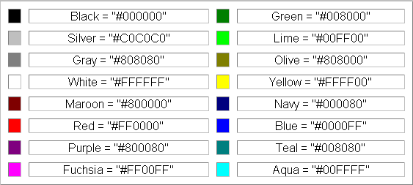
Названия цветов HTML

Slide 50

Схема RGB
RGB - Red-Green-Blue,
Красный-Зеленый-Синий
Интенсивность компоненты записывается двузначным шестнадцатеричным числом
0 1 2 3 4 5 6 7 8 9 A(10) B(11) C(12) D(13) E(14) F(15)
A26720

Slide 51
Графика в HTML
Вставка графического изображения: тег <IMG> (непарный)
Обязательный атрибут SRC указывает адрес графического файла
<IMG SRC=“../image/ris.gif”>

Slide 52
Графика
Атрибуты тега <IMG>
WIDTH и HEIGHT – ширина и высота в пикселях или процентах от размеров экрана
ALT – альтернативный текст
ALIGN - выравнивание текста относительно изображения
BORDER – толщина рамки вокруг изображения в пикселях
HSPACE и VSPACE – пустые поля вокруг изображения в пикселях
Не рекомендуется

Slide 53

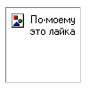
Графика
Альтернативный текст
<IMG SRC=“../../image/ris.gif”
ALT=“По-моему, это лайка”>
Браузер отображает графику
Браузер не отображает графику

Slide 54
Синтаксис языка HTML
<IMG SRC=“../../image/ris.gif” WIDTH=100 HEIGHT=200>

Slide 55

Тэг img (Изображения)
Параметры:
src - адрес файла с изображением.
width и height - ширина и высота изображения.
alt – текст вместо изображения
border - ширина рамки
Пример.
<img src="images/girl.gif" width= "200" height=“300" border="2" alt="девушка">

Slide 56
Разметка текста
Заголовки – теги <H1>…</H1>, <H2>…</H2>,
…, <H6>…</H6>
Атрибут – ALIGN (выравнивание)
={LEFT, RIGHT, CENTER, JUSTIFY}
Не рекомендуется

Slide 57
Таблицы
<TABLE>
<TR>
<TH>заголовок столбца 1</TH>
<TH>заголовок столбца 2</TH>
</TR>
<TR>
<TD>содержимое ячейки 1</TD>
<TD>содержимое ячейки 2</TD>
</TR>
</TABLE>

Slide 58

Таблицы
<TABLE BORDER>
<TR>
<TH>заголовок столбца 1</TH>
<TH>заголовок столбца 2</TH>
</TR>
<TR>
<TD>содержимое ячейки 1</TD>
<TD>содержимое ячейки 2</TD>
</TR>
</TABLE>

Slide 59
Таблицы
Заголовок таблицы - тег <CAPTION> (после тега <TABLE>)

Slide 60
Таблицы
BGCOLOR=цвет фона
Атрибуты тега <TABLE>
WIDTH=ширина (px или %)
BORDER=ширина границы вокруг таблицы (px)
FRAME=стиль внешней границы
RULES=стиль внутренних границ
CELLSPACING=расстояние между ячейками
CELLPADDING=расстояние между границей ячейки и ее содержимым
BACKGROUND=адрес фонового изображения
BORDERCOLOR=цвет границ
HEIGHT=высота (px или %)
ALIGN=выравнивание таблицы
Не рекомендуется

Slide 61
теги HTML5
Теги семантической разметки
  <HEADER> - заголовок страницы или раздела
  <FOOTER> - подвал страницы или раздела
  <NAV> - навигационная панель
  <SECTION> - раздел страницы
  <ARTICLE> - независимая часть страницы: статья, новость, запись блога…
  <ASIDE> - дополнительный контент, боковая панель
<FIGURE> - группировка элементов
<TIME> - дата и время
<VIDEO> и <AUDIO> - вставка видео и аудио
<CANVAS> - рисование, трансформация изображений при помощи JavaScript
…

Slide 62
Служебная часть документа HTML
Теги <META> описывают свойства страницы
Каждый тег <META> имеет два атрибута:
  NAME или HTTP-EQUIV +
  CONTENT

Slide 63
Атрибуты тегов <META>
Теги <META> с атрибутом NAME в основном содержат информацию для поисковых машин
Теги <META> с атрибутом HTTP-EQUIV в основном содержат информацию для браузера
Значения атрибута CONTENT зависят от значений атрибутов NAME и HTTP-EQUIV

Slide 64
Атрибуты тегов <META>
NAME=DESCRIPTION
Атрибут CONTENT содержит краткое описание сайта
<META NAME=”DESCRIPTION” CONTENT=”Сайт, предназначенный для любителей тенниса”>

Slide 65
Атрибуты тегов <META>
NAME=KEYWORDS
Атрибут CONTENT содержит ключевые слова (через запятую)
<META NAME=”KEYWORDS” CONTENT=”спорт, теннис, sport, tennis”>

Slide 66
Атрибуты тегов <META>
NAME=REVISIT
Атрибут CONTENT указывает количество дней (от 1 до 30), по прошествии которых необходимо переиндексировать ресурс
<META NAME=”REVISIT” CONTENT=”7 days”>

Slide 67
Атрибуты тегов <META>
Значения атрибута NAME тега <META>:
AUTHOR
Атрибут CONTENT содержит имя автора ресурса
<META NAME=”AUTHOR” CONTENT=”John Smith”>

Slide 68
Атрибуты тегов <META>
NAME=COPYRIGHT
Атрибут CONTENT содержит название организации (имя человека), являющейся владельцем авторских прав на ресурс
<META NAME=”COPYRIGHT” CONTENT=”РИВШ”>

Slide 69
Атрибуты тегов <META>
HTTP-EQUIV=REFRESH
Атрибут CONTENT задает количество секунд, через которые необходимо перезагружать страницу или количество секунд, через которое необходимо перейти по указанному адресу
<META HTTP-EQUIV =”REFRESH” CONTENT=”60”>
<META HTTP-EQUIV =”REFRESH” CONTENT=”20” URL=”http://www.new.by”>

Slide 70
Атрибуты тегов <META>
HTTP-EQUIV=EXPIRES
Атрибут CONTENT указывает дату, после которой необходимо сделать повторный сетевой запрос, а не использовать копию из кэша
<META NAME=”EXPIRES”
CONTENT=”01-01-2018”>

Slide 71
Атрибуты тегов <META>
HTTP-EQUIV=CONTENT-TYPE
Атрибут CONTENT указывает кодировку ресурса
<META HTTP-EQUIV =”CONTENT-TYPE”
CONTENT=”text/html; charset=Windows-1251”>

Slide 72
Где писать HTML-код?
Специализированные HTML-редакторы
  Aptana Studio
  SUBLIME
  Adobe Dreamweaver
  …
Простейший текстовый редактор (Блокнот)

Slide 73
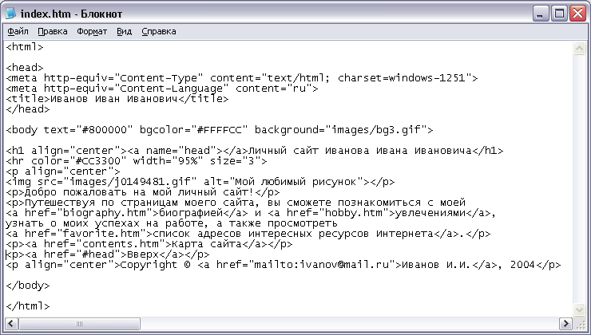
Алгоритм создания веб—страниц в Блокноте
1. Записать HTML-код

Slide 74
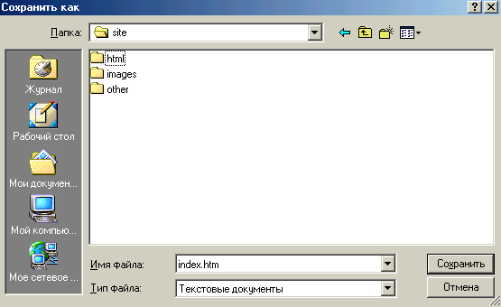
Алгоритм создания веб—страниц в Блокноте
2. Сохранить документ с расширением .htm или .html

Slide 75
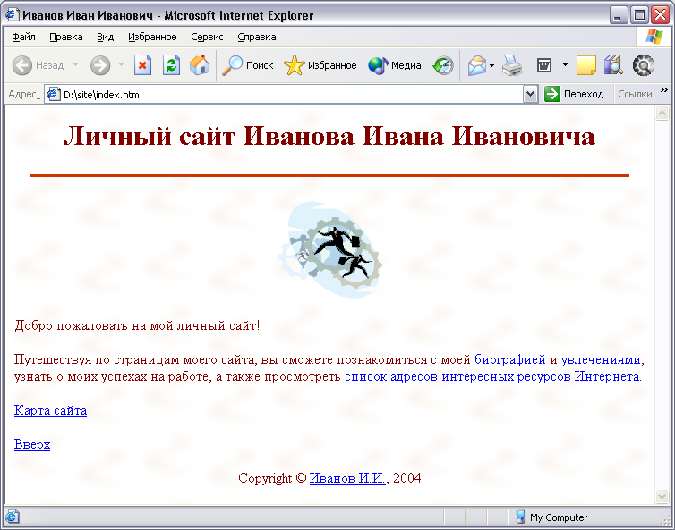
Алгоритм создания веб—страниц в Блокноте
3. Просмотреть в браузерах

Slide 76
Справочник по HTML
http://htmlbook.ru

